Slide 1

普通物理
教师：郑采星
课程指导课一
第一章 质点运动学
§1 参照系、坐标系、质点
§2 质点运动的描述
§3 切向加速度和法向加速度
§4 几种典型的质点运动
§5 相对运动

Slide 2

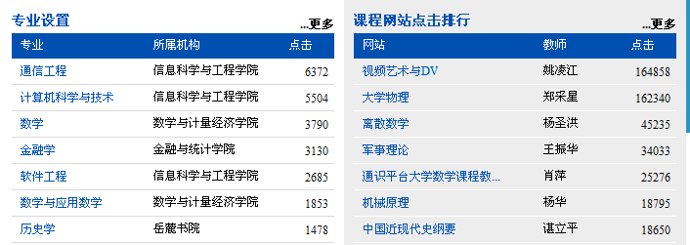
网络资源与交流空间
教学资源和学习交流空间介绍：
湖南大学课程中心
http://kczx.hnu.cn/G2S/ShowSystem/Index.aspx

Slide 3
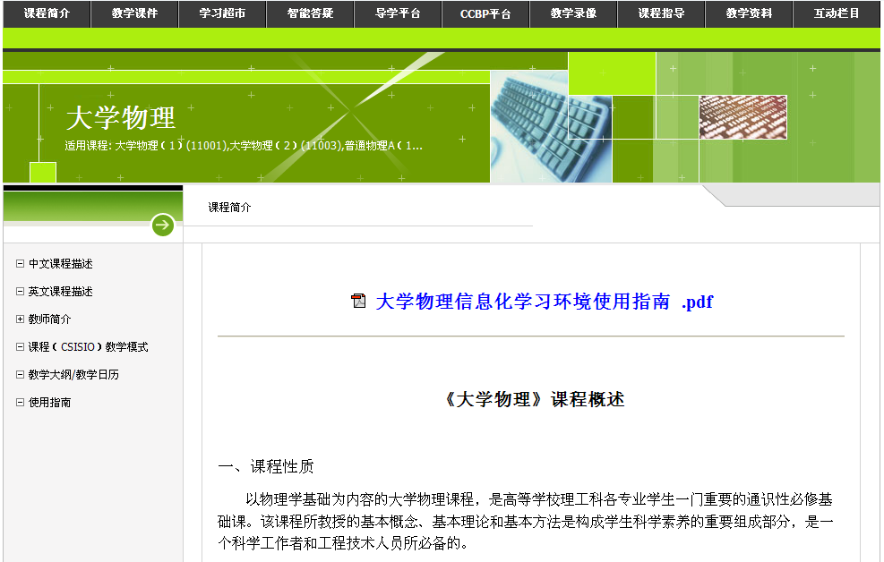

Slide 4
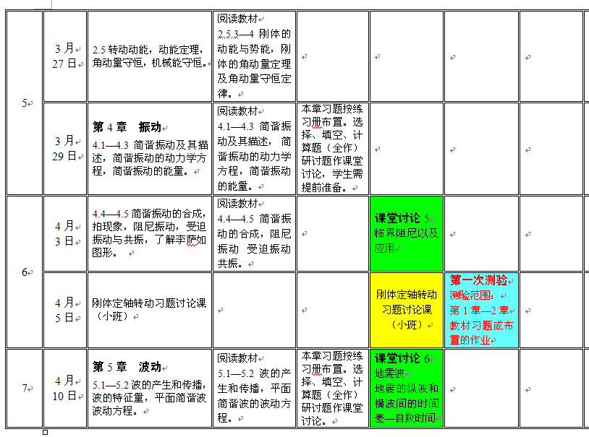
三、考核方式：期末闭卷考试（50%）+平时成绩（50%）
考试题型：选择（30%）、填空（30%）、计算（40%）
平时成绩：期中考试（20%）作业和考勤（20%）平时测验（10%）

Slide 5
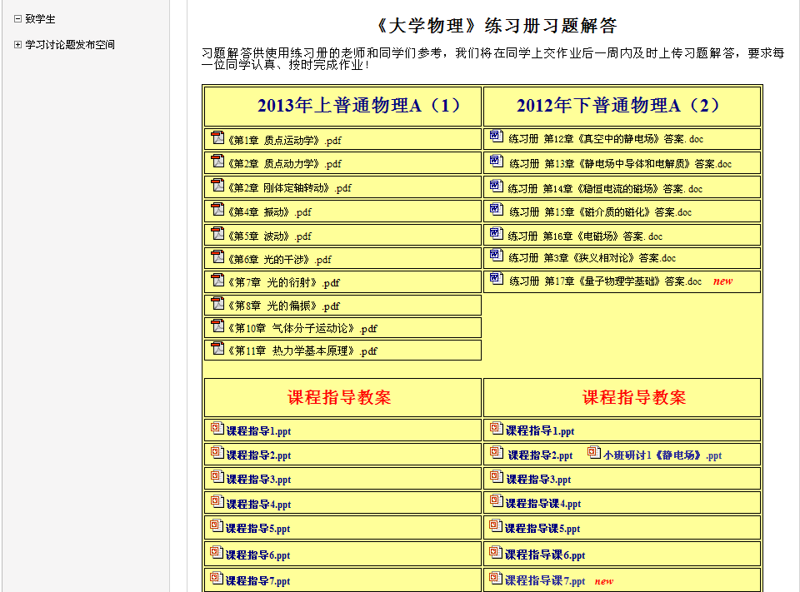
课程指导
小班课电子教案自由下载！

Slide 6
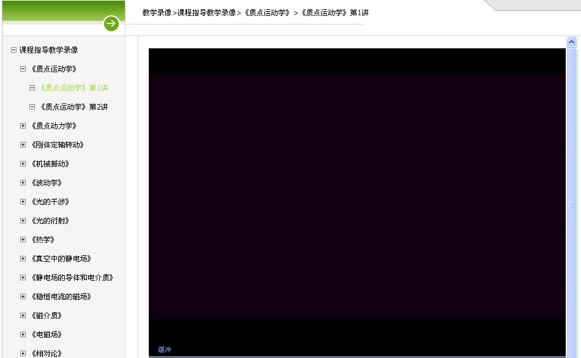
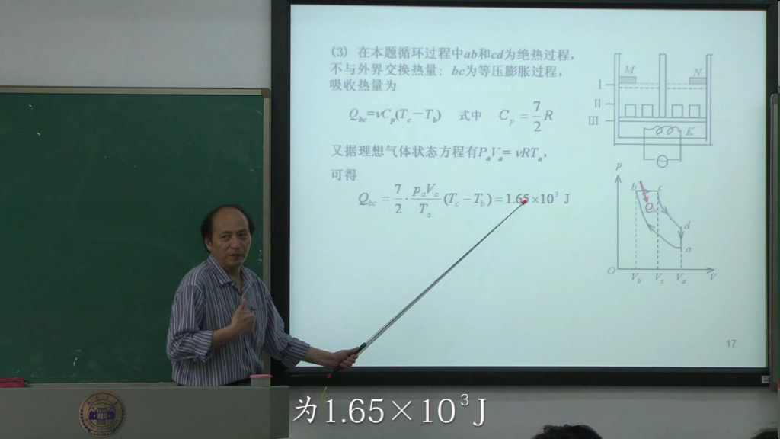
教学录像 有小班课教学录像！

Slide 7

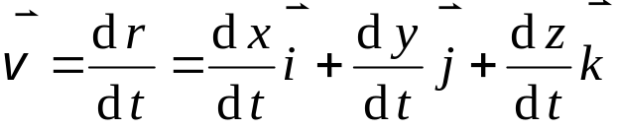
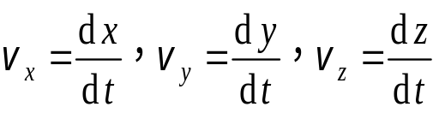

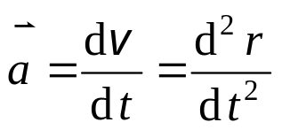
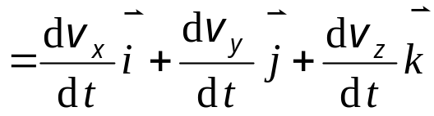
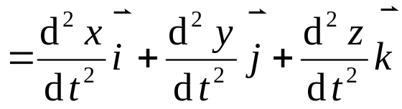
第一章 质点运动学
基本要求
第1章 质点运动学
理解质点模型。掌握坐标系、运动方程、位移、速度、加速度；切向加速度和法向加速度。掌握角位移、角速度、角加速度，角量和线量的关系。了解相对运动。
教学基本内容、基本公式
1. 描述物体作平动的四个物理量：位矢、位移、速度、加速度。

Slide 8
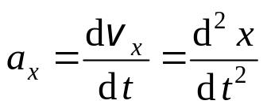
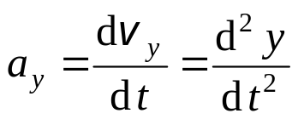
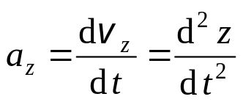
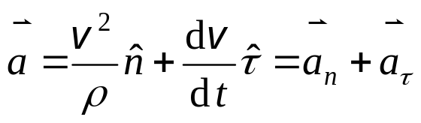
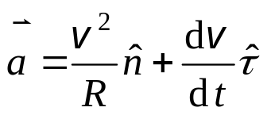
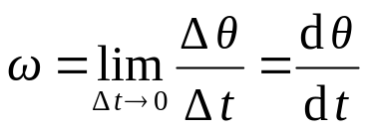
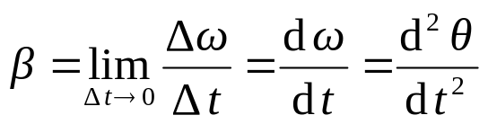

对一般的曲线运动，采用自然坐标系有：
圆周运动
质点作圆周运动时描述运动的物理量
角量：θ、Δθ、ω、β ；角位置，角位移、角速度、角加速度

Slide 9
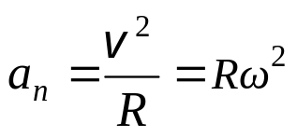
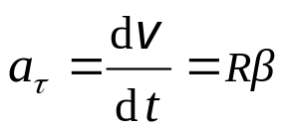


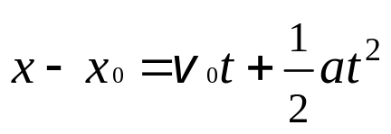


线量与角量的关系
2. 掌握解运动学两类问题的方法
第一类问题：
已知质点的运动及运动方程，求质点运动的速度和加速度。
第二类问题：
是已知质点的加速度及初始条件，求质点运动的速度和运动方程。
第一类问题利用数学上求导数的方法，第二类问题用积分的方法。
注意：以下公式成立的条件.
匀速直线运动
匀变速直线运动

Slide 10


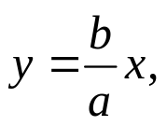
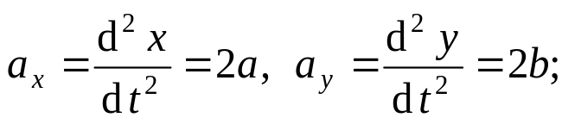
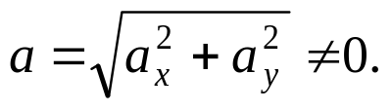
1. 一质点在平面上运动，已知质点位置矢量的表示式为
（其中a、b为常量）, 则该质点作
(A) 匀速直线运动． (B) 变速直线运动．
(C) 抛物线运动． (D) 一般曲线运动．
答案：(B)
本题有：
参考解答：
联立消去时间t，得轨道方程：
显然这是一个直线方程，即可排除(C)和(D)；
另外有，
正确答案当然是变速直线运动。

Slide 11







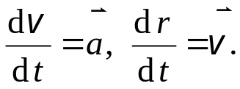

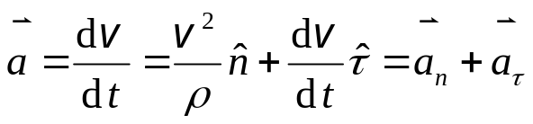
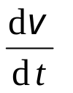
2. 质点作曲线运动， 表示位置矢量， 表示速度， 表示加速度，S表示路程，a_{τ} 表示切向加速度，下列表达式中，
(1) ， (2) ， (3) ， (4) ．
(A) 只有(1)、(4)是对的． (C) 只有(2)是对的．
(B) 只有(2)、(4)是对的． (D) 只有(3)是对的．
答案： (D)
参考解答：
质点作曲线运动，应该考虑速度，加速度的矢量性。
(1)、(2)都不对，请注意正确书写矢量公式 ：
速度和速率是两个不同概念。前者为矢量，后者为标量；瞬时速度的大小和瞬时速率相同，所以只有(3)是对的。
表示总加速度,
(4)也不对！
表示总加速度在轨迹切线方向（质点瞬时速度方向）上的投影，也称切向加速度.

Slide 12


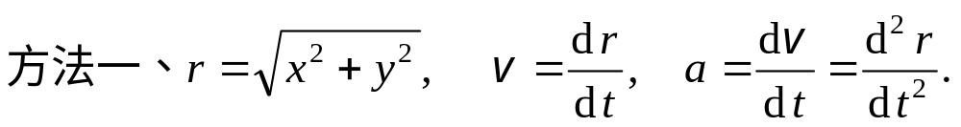

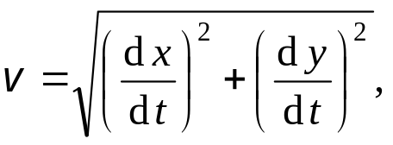
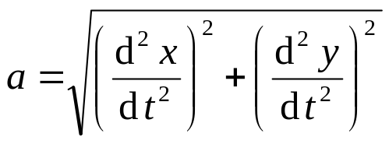


讨论题
3. 思考题、研讨题 ：
两种方法求速度、加速度。哪种方法正确?
方法二、先算速度和加速度的分量再合成。
讨论

Slide 13

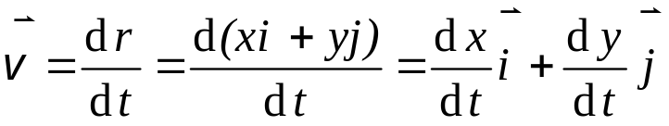
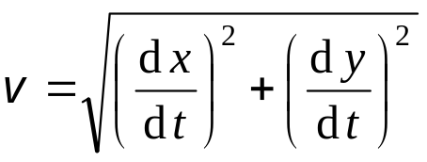
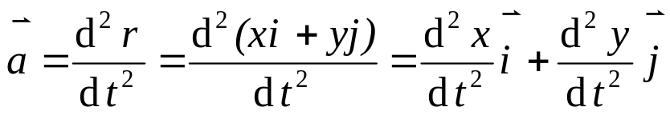

两种方法求速度、加速度。哪种方法正确?
方法二、先算速度和加速度的分量再合成。
解：方法二是正确的。因为速度和加速度都是矢量，根据定义，
因为：
根据定义，有：
所以：

Slide 14


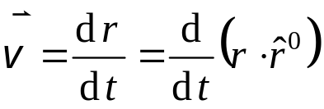
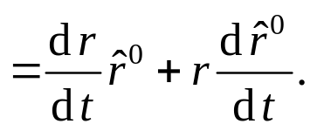
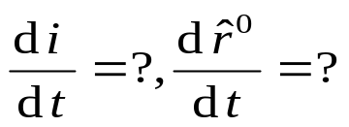
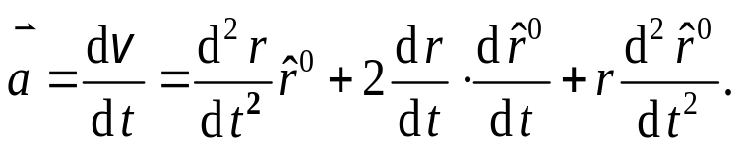
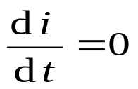

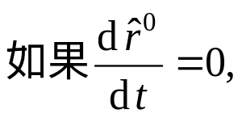
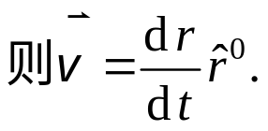

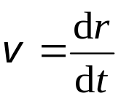
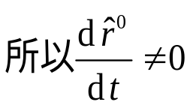


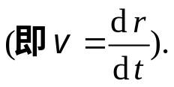
方法一是错误的，问题的关键在于位移、速度、加速度的矢量性!
为r 方向的单位矢量。
问题的关键：
明显有：
质点的运动方程，
质点作平面曲线运动.
0
则
也成立！
大小不变，但方向改变！
只有在直线运动中，
速度的大小才等于

Slide 15
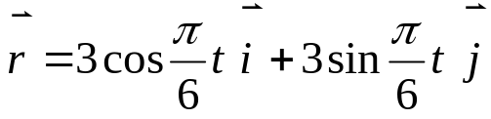
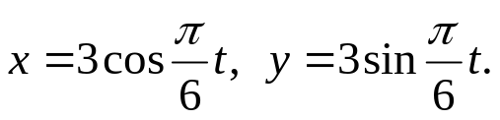

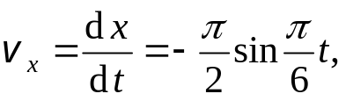
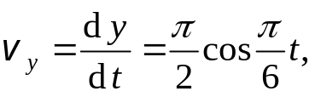
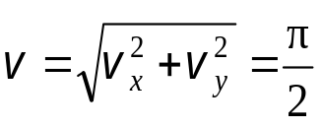
4：一质点运动的矢径为：
求：该质点运动的轨道方程、速度、加速度。
解：1.轨道方程.
运动方程消去t，得到轨道方程：
圆周运动
{
x = 3
x > 0
且当t = 0，
t =Δt > 0 ；
y = 0
{
y > 0
y
a
b
作逆时钟圆周运动。
r
0
x
2.速度
任一时刻速度的大小,v =常数。
匀速圆周运动。

Slide 16

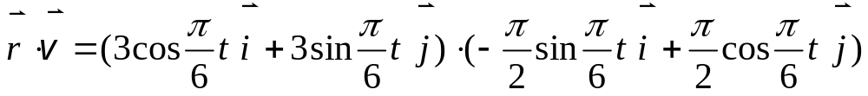
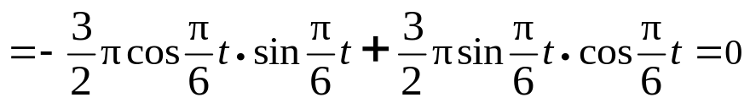





速度方向：沿圆周的切线方向, 即
证：
即速度沿切线方向。
v
r
３.加速度：
0
又：
方向：指向圆心。
也是一个常数。

Slide 17












5. 灯距地面高度为h₁，一个人身高为h₂，在灯下以匀速率v沿水平直线行走，如图所示．他的头顶在地上的影子M点沿地面移动的速度为v_{M} = ．
解：建立坐标系如图所示，
头顶在地上的影子M点坐标 x
此人在地面上的坐标 x₁
根据几何关系有：

Slide 18















6. 如图所示，在离水面高度为h 的岸边上，有一人用绳子拉船靠岸，收绳的速率为v₀ ,求：船在离岸边距离为S 时的速度和加速度。
解: 设任意时刻船离岸距离为 x
(1) 船的速度:
(2) 船的加速度:
对通解求导数
通解
特解

Slide 19










7. 一质点沿x轴运动，其加速度为a = 4t (SI)，已知t = 0时，质点位于x ₀=10 m处，初速度v₀ = 0．试求其位置和时间的关系式．
解：

Slide 20







8. 如图所示，质点P在水平面内沿一半径为R=2 m的圆轨道转动．转动的角速度ω与时间t的函数关系为 ω = kt² (k为常量)．已知t = 2s时，质点P的速度值为32 m/s．试求t = 1s时，质点P的速度与加速度的大小．
解：根据已知条件确定常量k
v = 4Rt² = 8 m/s
t = 1s时，

Slide 21





9. 一飞机驾驶员想往正北方向航行，而风以60 km/h的速度由东向西刮来，如果飞机的航速（在静止空气中的速率）为 180 km/h，试问驾驶员应取什么航向？飞机相对于地面的速率为多少？试用矢量图说明．
解：设下标A指飞机，F指空气，E指地面，由题可知：
v_{FE} =60 km/h 正西方向
v_{AF} =180 km/h 方向未知
v_{AE} 大小未知， 正北方向
由相对速度关系有：
构成直角三角形，可得
（飞机应取向北偏东19.4°的航向）．

